Slide 1
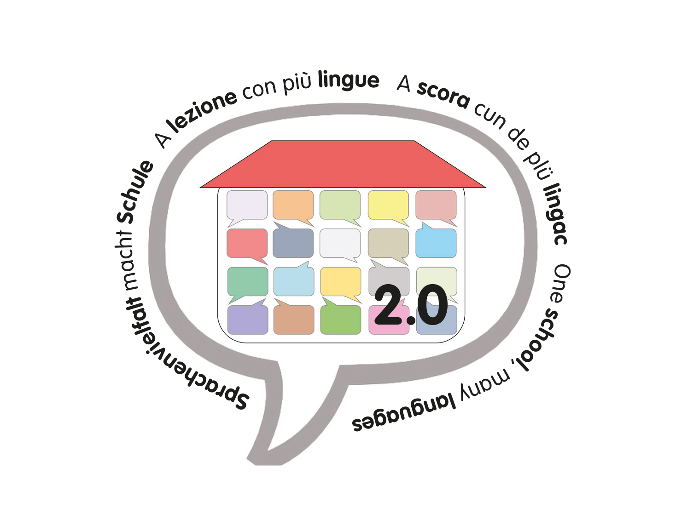

Wortgeschichte(n) erforschen

Slide 2

Etymologie

Slide 3
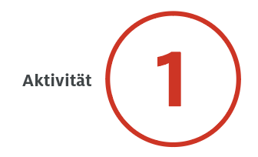

Etymologie für Fachleute
Was ist Etymologie?
Das Wort Etymologie stammt aus dem Griechischen
und setzt sich aus diesen zwei Wörtern zusammen:
1. ἔτυμος [étymos]: wahr, wirklich
2. λόγος [lógos]: Wort
Versuche mithilfe dieser Wortbedeutung zu erklären, womit sich die Etymologie beschäftigt.
Was ist also Etymologie und was erforscht sie?​

Slide 4
Etymologie für Fachleute
Was ist Etymologie?
Etymologie ist …
... die Wissenschaft von der Herkunft und Geschichte der Wörter und ihrer Bedeutungen
Die Etymologie erforscht ...
... die Herkunft und Geschichte eines Wortes und seiner Bedeutung.
Der Begriff stammt aus dem Griechischen (etymologìa) und bedeutet
„die Untersuchung des wahren (ursprünglichen) Sinnes eines Wortes“.

Slide 5
Erbwörter sind die (1) _____________ Wörter aus dem Wortschatz unserer Sprache (über 2000 Jahre alt). Sie haben sich aus einem schon in vorigen Sprachstufen enthaltenen Wort (2) _____________. Erbwörter wurden in der Abstammungslinie vom (3) ____________________ über das Germanische, Althochdeutsche, Mittelhochdeutsche und Neuhochdeutsche mit der Zeit gebildet und sind bis heute überliefert.
Was ist Etymologie?
entwickelt Indoeuropäischen ältesten

Slide 6
Erbwörter sind die (1) ältesten Wörter aus dem Wortschatz unserer Sprache (über 2000 Jahre alt). Sie haben sich aus einem schon in vorigen Sprachstufen enthaltenen Wort (2) entwickelt. Erbwörter wurden in der Abstammungslinie vom (3) Indoeuropäischen über das Germanische, Althochdeutsche, Mittelhochdeutsche und Neuhochdeutsche mit der Zeit gebildet und sind bis heute überliefert.
Was ist Etymologie?

Slide 7
Was ist Etymologie?
Lehnwörter sind stets aus einer (4) _______________________________________. Sie haben sich in (5) _______________ und (6) ___________________ an das Deutsche angepasst, sodass wir ihre (7) _______________________________ Herkunft kaum mehr erkennen. Aus diesem Grund können Lehnwörter schwer
von den (8) __________________ unterschieden werden.
Lautung Erbwörtern fremdsprachige
fremden Sprache übernommen worden Schreibweise

Slide 8
Was ist Etymologie?
Lehnwörter sind stets aus einer (4) fremden Sprache übernommen worden.
Sie haben sich in (5) Lautung und (6) Schreibweise an das
Deutsche angepasst, sodass wir ihre (7) fremdsprachige
Herkunft kaum mehr erkennen. Aus diesem Grund können Lehnwörter schwer
von den (8) Erbwörtern unterschieden werden.

Slide 9
Was ist Etymologie?
Fremdwörter sind Wörter, die ebenfalls aus (9) ____________________________ __________________________________. Allerdings haben sich Fremdwörter in (10) _____________________, (11) ____________________ und Flexion (noch) nicht dem Deutschen angepasst. Sie werden deswegen oft als (12) ______________________ wahrgenommen.
Schreibweise fremd Lautung
einer anderen Sprache übernommen wurden

Slide 10
Was ist Etymologie?
Fremdwörter sind Wörter, die ebenfalls aus (9) einer anderen Sprache
übernommen wurden. Allerdings haben sich Fremdwörter in (10) Lautung, (11) Schreibweise und Flexion (noch) nicht dem Deutschen angepasst. Sie werden deswegen oft als (12) fremd wahrgenommen.
Schreibweise fremd Lautung
einer anderen Sprache übernommen wurden

Slide 11
Was ist Etymologie?
Neuschöpfungen
Da es immer wieder Bedarf gibt, neue Dinge und Sachverhalte zu ________________ (13), ist der ________________(14) einer lebendigen Sprache ständig im Wandel: Täglich werden neue Wörter gebildet. Allerdings können auch bestehende Formen mit einer neuen _____________________(15) aufgeladen werden. Viele Neologismen setzen sich nicht im kollektiven __________________________ (16) durch, da es nur wenig oder kurzfristig Gelegenheit gibt, sie einzusetzen, andere gehen in den alltäglichen Gebrauch ein.
Wortschatz Sprachgebrauch beschreiben Bedeutung

Slide 12
Was ist Etymologie?
Neuschöpfungen
Da es immer wieder Bedarf gibt, neue Dinge und Sachverhalte zu beschreiben (13),
ist der Wortschatz (14) einer lebendigen Sprache ständig im Wandel: Täglich werden neue Wörter gebildet. Allerdings können auch bestehende Formen mit einer neuen Bedeutung (15) aufgeladen werden. Viele Neologismen setzen sich nicht im kollektiven Sprachgebrauch (16) durch, da es nur wenig oder kurzfristig Gelegenheit gibt, sie einzusetzen, andere gehen in den alltäglichen Gebrauch ein.

Slide 13
Was ist Etymologie?
Erbwörter
Lehnwörter
Fremdwörter
Neuschöpfungen
Smartphone
Podcast
Countdown
Tee
gehen
Portemonnaie
Vater
Download
Sonne
Repaircafé
Markt
Zucker

Slide 14
Was ist Etymologie?
Erbwörter
Lehnwörter
Fremdwörter
Neuschöpfungen
Vater
Tee
Countdown
Smartphone
Sonne
Markt
Download
Podcast
gehen
Zucker
Portemonnaie
Repaircafé
Welche weiteren Beispiele fallen euch ein?

Slide 15

Sprichwörter
Mein lieber Schwan!
Zur Herkunft
von Sprichwörtern
1. Was bedeuten die folgenden Sprichwörter und wie könnten sie entstanden sein? Notiere zunächst deine eigenen Vermutungen.
Mein lieber Scholli!
2. Schau nun das Video „Mein lieber Scholli!“ von Nikola Obermann an und erfahre mehr über die Hintergrundgeschichten der Sprichwörter.
Mein lieber Herr Gesangverein!
Alter Schwede!
https://www.youtube.com/watch?v=Rwg17spoPXk [4:04min]

Slide 16
Seid ihr schon Experten und Expertinnen für Etymologie geworden?
Testet euer Wissen im Quiz!
! Das Quiz dient als Zusammenfassung und besteht aus verschiedenen Teilen des Materialpaketes
4. Die angegebene Aktivität auf jeder Folie
(17 bis 36) bezieht sich auf die jeweilige Aktivität im Materialpaket.

Slide 17
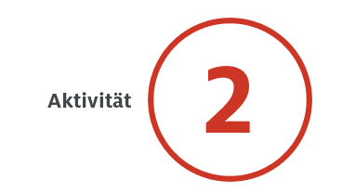
„Schmetterling“ bedeutete ursprünglich …
Auf den Spuren
der Herkunft unserer Alltagswörter
leichtfüßiger Kämpfer
butterstehlende Hexe
zarter Handwerker
schnelle Fliege

Slide 18
Smetana ist das tschechische Wort für „Butter“, welches sich im Obersächsischen zu Schmetten entwickelt hat. Nach einem alten obersächsischen Volksglauben flogen Hexen in Schmetterlingsgestalt umher, um wertvolle Lebensmittel wie Butter und Milch zu stehlen.

Slide 19
Das Wort „Karaffe“ stammt ursprünglich aus dem …
Auf den Spuren
der Herkunft unserer Alltagswörter
Polnischen
Persischen
Albanischen
Arabischen

Slide 20
Aus dem arabischen Wort غرف (ġarrāfa), das ein „Wasserheberad mit Schaufeln” bezeichnet, entwickelte sich das Verb ġarafa für „schöpfen“ und wurde auch in anderen Sprachen übernommen.

Slide 21
Das Wort „Orange“ bedeutete ursprünglich ...
Auf den Spuren
der Herkunft unserer Alltagswörter
die Lieblingsfrucht des Elefanten
niederländisches Haus
die Farbe Orange
gesunde Frucht

Slide 22
na¯rangÍ ist ein arabisches Wort, das aus dem Persischen und davor aus dem Sanskrit kam und „die Lieblingsfrucht der Elefanten” bedeutete. Ursprünglich bezeichnete der Begriff nur die bittere Variante dieser Frucht. Die Araber haben das Wort übernommen und dann dazu beigetragen, den Anbau der Orangen in Sizilien zu verbreiten.

Slide 23
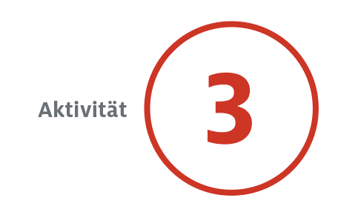
Der „Maulwurf“ war im …
Überraschendes
aus der Etymologie
Altenglischen ein „Haufenwerfer“
Altfranzösischen ein „Maulwerfer“
Altsächsischen ein „Erdesser“
Althochdeutschen ein „Erdaufwerfer“

Slide 24
Der Maulwurf wirft ursprünglich nicht mit dem Maul und hat die Bedeutung seines Namens mehrfach geändert.
Er war im Althochdeutschen noch ein muwerf oder muwurf. Der erste Teil des Wortes stammt vom Altenglischen mūha, mūwa (siehe englisch mow: „Haufen“) ab. Das Tier ist also im wahrsten Sinne des Wortes ein „Haufenwerfer“.
Später wurde die erste Worthälfte an das Althochdeutsche molta und Mittelhochdeutsche molt, mull für „Erde, Staub“ angepasst. Der mittelhochdeutsche moltwerf war demnach ein „Erdaufwerfer“.
Dieses Wort wiederum wurde an das Mittelhochdeutsche mūl[e]: „Maul, Mund“ angepasst. So wurde der Maulwurf zu dem, was er heute ist.

Slide 25
Das Wort „Hängematte“ kommt ursprünglich von …
Überraschendes
aus der Etymologie
der mexikanischen „Luftmatte“
der kolumbianischen „Ruhezone“
dem haitianischen „Schlafnetz“
der spanischen „Schlafmatte“

Slide 26
Die Hängematte ist keine hängende Matte, sondern stammt ursprünglich von der Bezeichnung der Taínos auf Haiti für ihre Schlafnetze ab, die (h)amáka genannt wurden. Als Kolumbus nach Amerika kam, notierte er in seinem Bordbuch „Betten und Decken, auf denen jene Leute schliefen, sind eine Art Wollnetze“, und so kam das Wort nach Europa.
In der deutschen Sprache ist aus (h)amáka „Hängematte“ geworden, während die Wortherkunft in der englischen - hammock - und in der italienischen Sprache - amaca - noch deutlicher erkennbar ist.

Slide 27
Welches Getränk entzieht einem etwas
und nimmt einem den Hunger?
Auf den Spuren
der Herkunft unserer Alltagswörter
Kakao
Kaffee
Saft
Wasser

Slide 28
In der Ursprungssprache wurde der Kaffee قهوة‎ qahwah, „etwas entziehen“ oder „den Hunger nehmen“ genannt, weil er Energie gab und das Hungergefühl minderte und als Medizin verwendet werden konnte. Über das türkische Wort kahva wurde es dann auch in die europäischen Sprachen eingeführt.

Slide 29
Welche Objekte waren in den skandinavischen Ländern weit verbreitet und bestehen heute aus fortschrittlicheren Materialien, wobei sich ihr Name nur geringfügig geändert hat?
Auf den Spuren
der Herkunft unserer Alltagswörter
Ski
Schlitten
Schneeschuhe
Eispickel

Slide 30
Ursprünglich wurden die Ski auf Norwegisch skīth, „Holzstäbchen“, genannt und waren in den skandinavischen Ländern, wo es viel schneite, sehr verbreitet. Heute sind sie nicht mehr aus Holz, sondern aus immer fortschrittlicheren Materialien; ihr Name hat sich jedoch nur geringfügig geändert.

Slide 31
„Mein lieber Scholli“ entstand durch …
Zur Herkunft von Sprichwörtern
die Ableitung vom französischen Adjektiv joli („schön, nett, hübsch“)
den berühmten deutschen Dichter Scholli
einen Fischer, der den Speisefisch Scholle entdeckte
Ferdinand Joly, der im 18. Jahrhundert ein bekannter Vagabund war

Slide 32
Der Ausdruck „Mein lieber Scholli“ stammt von Ferdinand Joly, einem bekannten Vagabunden und Abenteurer des 18. Jahrhunderts. Joly war für seine gewitzten und oft dreisten Streiche bekannt, die ihm sowohl Bewunderung als auch Ärger einbrachten.
Sein Nachname Joly wurde im deutschen Sprachgebrauch zu „Scholli“ verballhornt. Wenn jemand also etwas besonders Gewagtes oder Freches tat, sagte man bewundernd oder erstaunt: „Mein lieber Scholli!“ in Anlehnung an die Taten von Ferdinand Joly.

Slide 33
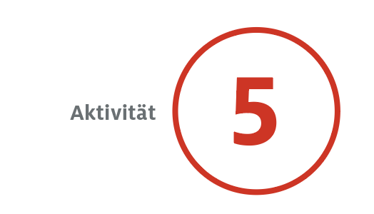
In welchen Sprachen wird das Wort skola für „Schule“ verwendet?
Ein Begriff reist
um die Welt
Polnisch
Dänisch
Schwedisch
Ladinisch

Slide 34
Skola ist das schwedische Wort für „Schule“.

Slide 35
Das Wort „Schule“ bedeutete ursprünglich …
Ein Begriff reist
um die Welt
lernen ohne Pause
Pausen beim Lernen
harte Strafe
Disziplin

Slide 36
Der Ursprung organisierter Bildung lag in der „Muße“, bedeutete in Pausen, die während der Arbeit eingelegt werden konnten. In der Antike konnten es sich nur Wohlhabende leisten, andere für die Vermittlung von Wissen zu bezahlen, statt für den eigenen Lebensunterhalt zu arbeiten. Unterricht ist also im wahrsten Wortsinne Luxus, der heute verfügbar ist und den wir uns viel kosten lassen.

Slide 37
Добра работа!​
Shumë mirë! ​
Well done!​
Aferin!
Das Quiz ist beendet!
Jól végzett! ​
Ben fatto!
¡Bien hecho!​
Gut gemacht!​
Magaling!​
Mjög vel!​

Slide 38

Eurac Research
Institut für Angewandte Sprachforschung
Drususallee 1, 39100 Bozen, Italien
Tel. +39 0471 055 100, Fax +39 0471 055 199
Projekt „Sprachenvielfalt macht Schule” (SMS 2.0)
sms.info@eurac.edu
https://www.eurac.edu/de/institutes-centers/institut-fuer-angewandte-sprachforschung/projects/sms-20
Autorinnen: Sabrina Colombo, Dana Engel, Julia Reimelt
Project Management: Sabrina Colombo
Redaktionelle Prüfung und Herausgabe der Bibliografie:
Laura Schlutter, Olivia Schwarz, Sabrina Colombo, Sarah Gunsch
Grafische Gestaltung: Eurac Research/Chiara Mariz
Illustrationen: Eurac Research/Silke De Vivo
© Eurac Research, 2. Auflage, 2025
Diese Publikation wird unter einer Creative Commons Attribution 4.0 International License (http://creativecommons.org/licenses/by/4.0/) verbreitet, die die Wiederverwendung, gemeinsame Nutzung, Änderung, Verbreitung und Reproduktion in jedem Medium oder Format erlaubt, vorausgesetzt, dass die Urheberschaft ordnungsgemäß anerkannt wird, ein Link zur Creative Commons-Lizenz angegeben wird und ein Hinweis darauf gegeben wird, ob Änderungen vorgenommen wurden.
Diese Open-Access-Publikation kann einige urheberrechtlich geschützte Werke enthalten. In diesem Fall sind diese durch das Urheberrechtsgesetz geschützt, und ihre Aufnahme in das vorliegende Werk wurde von den jeweiligen Urhebern/Rechteinhabern genehmigt. Urheberrechtlich geschützte Werke dürfen ohne die Erlaubnis der jeweiligen Urheber/Rechteinhaber weder kopiert, verändert, wiederverwendet, von Dritten in einem anderen Medium weiterverbreitet noch anderweitig verwendet werden.

